Slide 1

Scheidsrechters avond Seizoen opening
FC Oegstgeest

Slide 2
Agenda
Update scheidsrechterscommissie
Maatregelen COVID-19
Nieuwe spelregels
Spelregelquiz
Vragen en opmerkingen
Borrel

Slide 3
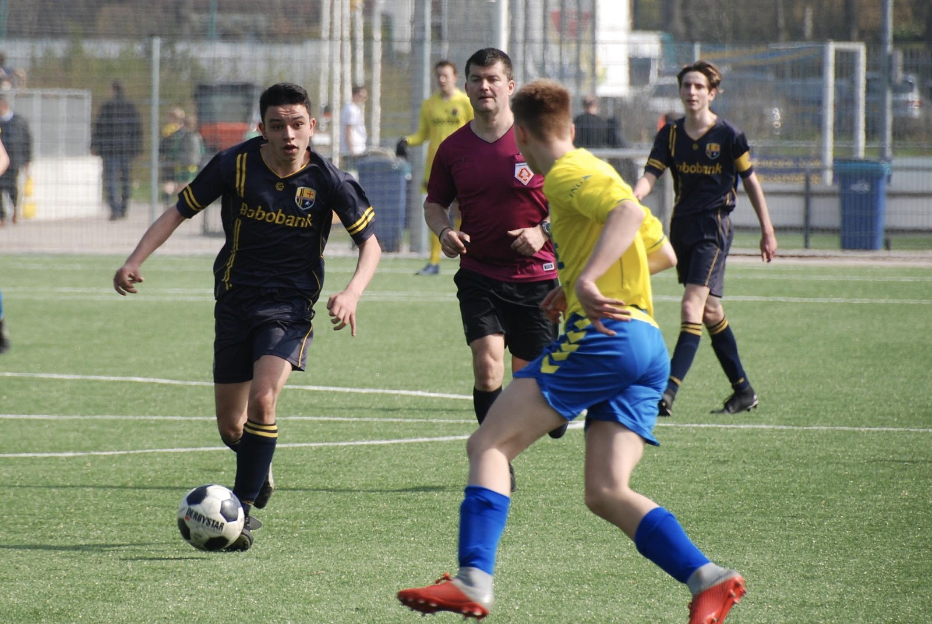
Update scheidsrechterscommissie

Slide 4
Watskebeurt!? Seizoen 2019-2020
Over de SRCommissie -Samenstelling veranderde -Achtmaal vergadert & drie evenementen -Dertig ontmoetingen met SR's *Vrijwel elke speelronde staat er een SR voor een wedstrijd op heel veld gepland **Zeven nieuwe SR's begeleid en opgeleid (1 vertrok) En toen … midden in het griepseizoen – vroeg Maart … stopte alles... Klaar Functieprofielen Begroting 2020-21 Beleidsadvies v1.1 Begeleidingsplan jeugdige kandidaat SR's.

Slide 5
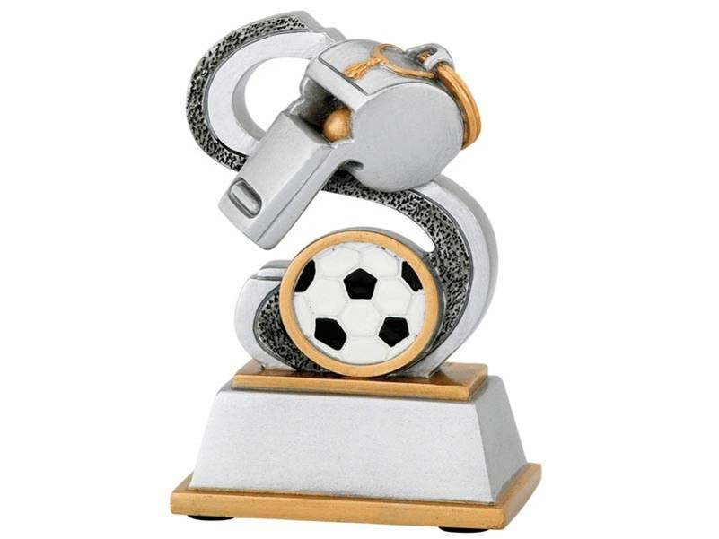
De scheidsrechters
Voelen zich veilig
Willen fit worden of zijn het al
Zijn tevreden met planning
Sommigen willen begeleid worden Sommigen willen begeleiding geven
Verzamelen zelf actief nieuwe spelregels /-wijzigingen
Hebben allen update van wensen doorgegeven t.a.v. planning
Zijn gevraagd te scouten naar Assistent SR en kandidaat SR's
Hebben allen een ander idee over hoe nieuwe SR's te werven
En dan is er nog iets met de …. …. …. ….
Gedaan:
Training draait proef o.l.v. Klaas Franken
Gestart met begeleiden (feb/mrt2020)
Begeleidingsteam o.l.v. Rob Waleveld

Slide 6
Doelstellingen 2019-2020 / 2020-2021
Totaal: 34 scheidsrechters met KNVB kwalificatie
met 4 vrouwelijke SR's/jeugdige kandidaten
Een team van begeleiders samenstellen
Begeleiding intensiveren met als doel behoud van huidige SR's
Drie actieve commissieleden erbij met slagkracht

Slide 7
Maatregelen COVID-19
- Niet een wedstrijd leiden als je klachten en koortsverschijnselen hebt. - Schud geen handen en laat geen handen schudden.
- Breng alle deelnemers daarvan op de hoogte bij eerste contact. - Was je handen bij aankomst in het kleedlokaal en na afloop van de wedstrijd.
- Zorg voor reinigingsdoekjes of andere hygiënemiddelen. - Check je kleedkamer en ga na of je genoeg ruimte toegewezen krijgt.
- Controleer het veld m.b.t. wisselspelers/teamofficials en ruimte voor warming-up.
- Indien de 1,5-meter afstand niet gewaarborgd kan worden, maak afspraken met
teammanagers/elftalleiders dat warming-up gedaan moet worden naast het eigen doel.
- Pasjescontrole dus op het veld. - Overleg ASR's op het veld.
- Reinig de vlaggen. - Geen line-up en beide teams niet tegelijk het veld op t.a.v. 1.5m. - Indien de 1,5-meter afstand niet kan worden gewaarborgd in de dug-out, is het bij
uitzondering toegestaan dat teamofficials en wisselspelers plaatsnemen naast de dug-
out en buiten de instructiezone in de richting van de hoekvlag.

Slide 8

Spelregelwijzigingen
Regel 12 - Overtredingen en onbehoorlijk gedrag • Hands: De grens tussen de schouder en de arm wordt beschreven als de onderkant van de oksel (zie het diagram op pagina 21) o ‘Onopzettelijk’ hands door een aanvaller (of teamgenoot) wordt alleen bestraft als het gebeurt ‘onmiddellijk’ voor een doelpunt of een duidelijke scoringskans • Een doelverdediger kan een gele kaart ontvangen of worden verwijderd wegens het onreglementair voor de tweede keer raken van de bal na een spelhervatting (bijv. doelschop, vrije schop etc.) zelfs als het aanraken met de hand of arm gebeurt • Elke overtreding (niet enkel een fysieke overtreding) die een veelbelovende aanval beïnvloedt of stopt, moet worden bestraft met een gele kaart • Een speler die niet de vereiste 4m afstand in acht neemt bij een scheidsrechtersbal moet een gele kaart ontvangen • Als de scheidsrechter voordeel geeft, of een ‘snelle’ vrije schop toestaat, in het geval van een overtreding die een veelbelovende aanval verhindert of onderbreekt, dan wordt de gele kaart niet gegeven

Slide 9
Spelregelwijzigingen
Regel 11 - Buitenspel • Opzettelijk hands door een verdediger wordt beschouwd als ‘bewust spelen van de bal’ voor de beoordeling van buitenspel
Regel 14 - De strafschop • Een overtreding door de doelverdediger wordt niet bestraft als de strafschop het doel mist of terugkomt van paal of lat (zonder aanraking van de doelverdediger) tenzij de overtreding de nemer duidelijk beïnvloedde • De doelverdediger krijgt een vermaning voor de eerste overtreding; het is een gele kaart voor elke volgende overtreding(en) • De nemer wordt bestraft als de doelverdediger en de nemer op exact hetzelfde moment een overtreding begaan

Slide 10
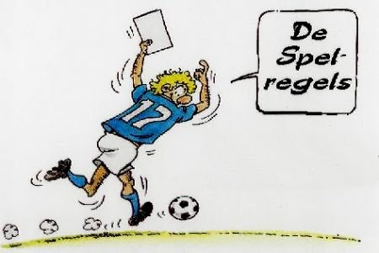

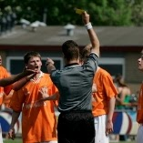
Spelregelquiz
Onderwerp:
Hands
Is ‘grijs’, dus spel valt vaak stil bij hands situaties en het is nét veranderd

Slide 11
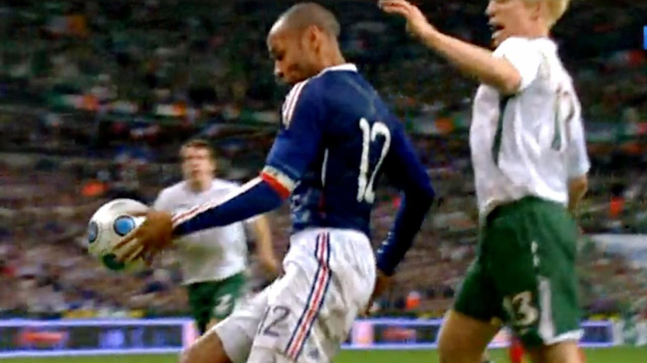
Spelregelquiz
Vraag 1: Moet er altijd sprake zijn van opzet bij strafbaar hands?
Antwoord 1: Nee, álle hands van de aanvallende partij is nu strafbaar, óók als die per ongeluk gebeuren

Slide 12
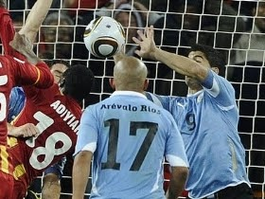
Spelregelquiz
Vraag 2: Wat is hier de straf en wat de spelhervatting?
Antwoord 2: Rood, penalty

Slide 13
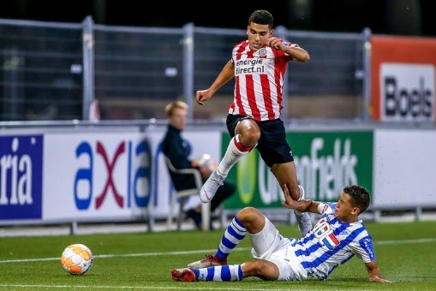
Spelregelquiz
Vraag 3: Een liggende verdediger maakt met zijn steunarm hands in de 16, straf/spelhervatting?
Antwoord 3: doorspelen

Slide 14
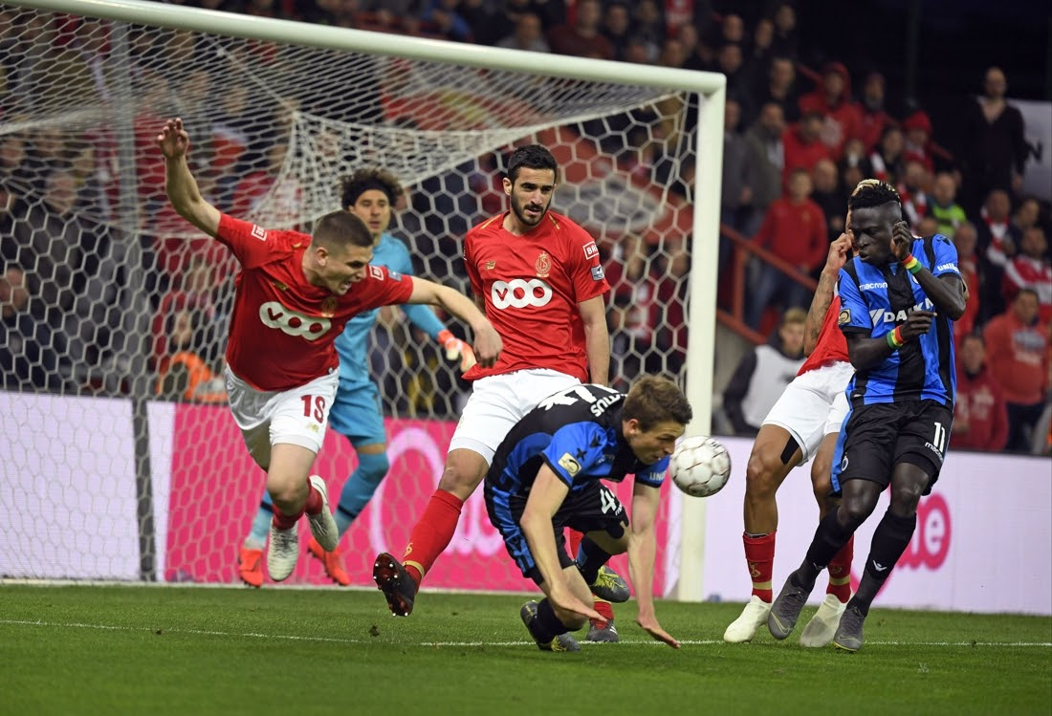
Spelregelquiz
Vraag 4: Een verdediger maakt onopzettelijk
hands in de 16, straf/spelhervatting?
Antwoord 4: Doorspelen

Slide 15
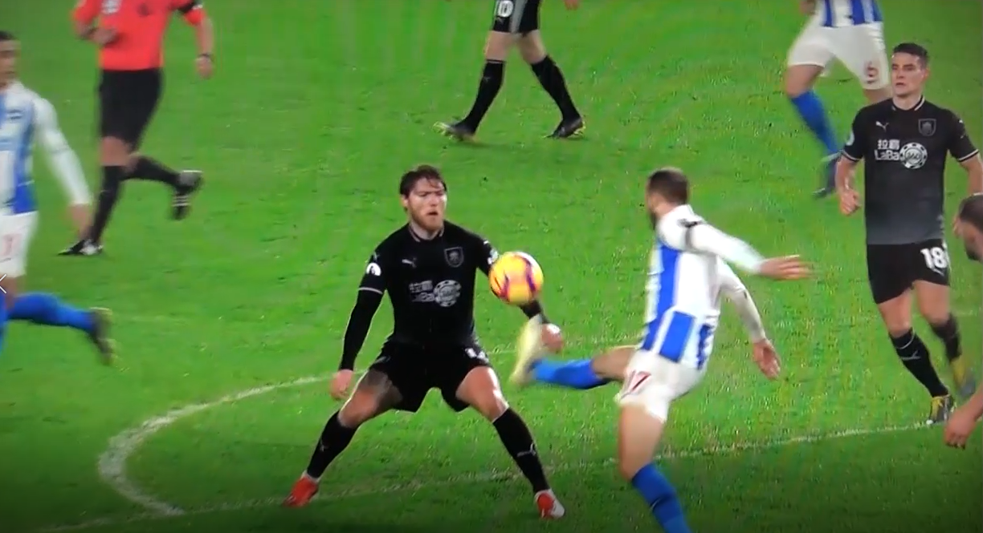
Spelregelquiz
Vraag 5: een verdediger/aanvaller maakt (on)opzettelijke
hands in de 16, straf/spelhervatting?
Antwoord 5: strafschop voor hands

Slide 16
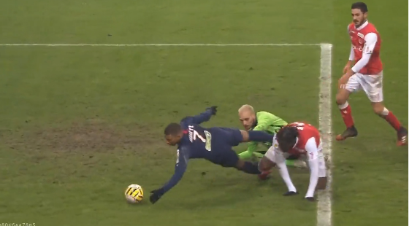
Spelregelquiz
Hands: deze is grappig…;)
Antwoord: geel

Slide 17
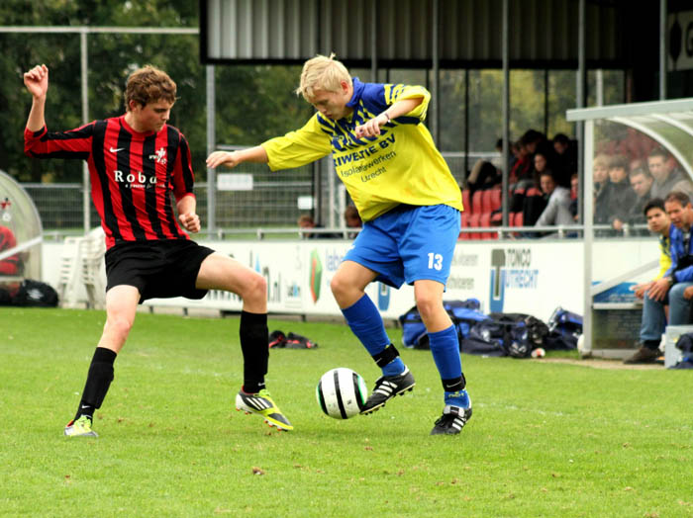
Spelregelquiz
Vraag 1: twee spelers sliden op de bal en bezeren elkaar, straf/spelhervatting?
Antwoord 1: doorspelen

Slide 18
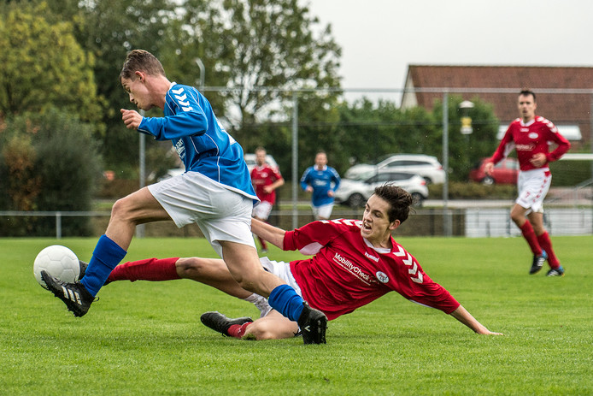
Spelregelquiz
Vraag 2: een verdediger slide in de 16 van achter op de bal en bezeert aanvaller fors, straf/spelhervatting?
Antwoord 2: doorspelen/penalty?

Slide 19
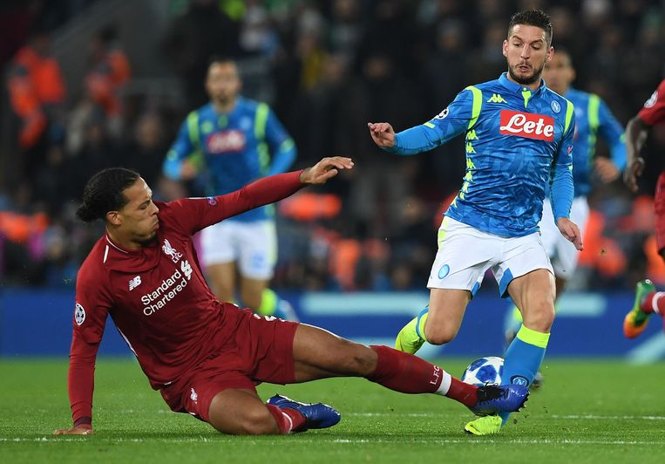
Spelregelquiz
Vraag 3: buiten spel situatie, direct gevolgd door een strafbare tackle in de 16 door een verdediger, straf/spelhervatting?
Antwoord 3: indirecte/penalty?

Slide 20
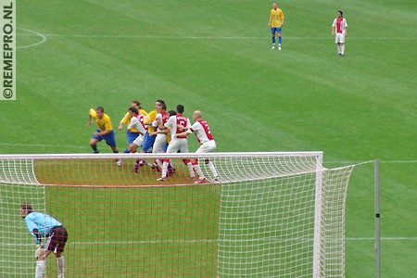
Spelregelquiz
Vraag 4: beide partijen duwen elkaar bij hoekschop, direct gevolgd door een doelpunt, doelpunt zit/straf/spelhervatting?
Antwoord 4: doelpunt zit, behalve als aanvallers <1m van muurtje verdediging stonden

Slide 21
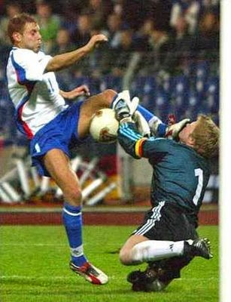
Spelregelquiz
Gelijktijdige overtredingen…;)
Antwoord: geel, vrije trap keeper?

Slide 22
Spelregelquiz
Lastige. Is dit een overtreding?
Antwoord: Doelpunt, niet via andere buiten spel staande aanvaller en andere aanvaller zat niet in lijn met baan van de bal

Slide 23
Vraag vanuit commissie
Willen jullie over een jaar of twee weer een ronde ontmoetingen doen met de SRComm.
of is er een andere laagdrempelige manier hoe jullie makkelijk je weg vindt om wensen / complimenten en/of ongemakken te bespreken ?

Slide 24

Vragen en opmerkingen

Slide 25
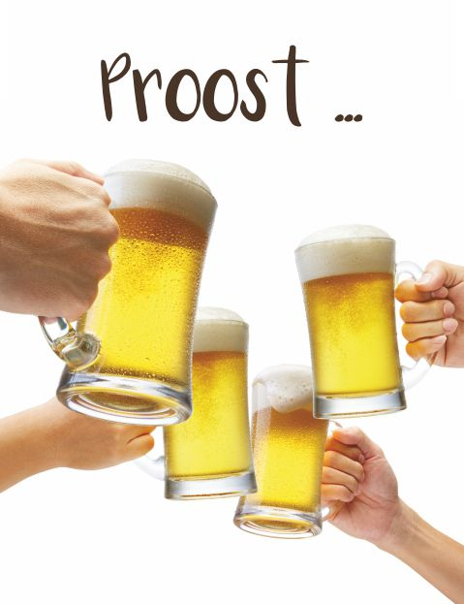
Borrel

